Slide 1

Kalėdų kraitė. Sveikinimas

Slide 2

Sužinosime, kaip atsirado kalėdinių sveikinimų tradicija.
Aptarsime sveikinimų kalbinę raišką.
Išmoksime rašyti kalėdinį sveikinimą.

Slide 3

Gruodžio 22-ą sulaukiame ilgiausios metų nakties ir trumpiausios dienos. Tai žiemos saulėgrįža, dar vadinama Elnio devyniaragio švente.
Sakoma, kad vasarą jis eina žemai, todėl tokia trumpa naktis. O žiemą elnias keliauja aukštai, todėl ir naktis ilga.
Senovėje žmonės tikėjo, kad elnias atneša saulutę ant savo ragų.

Slide 4
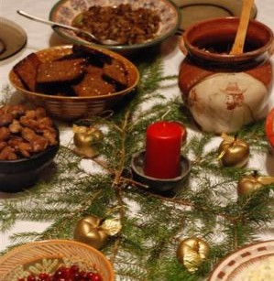
Seniau žmonės nežinojo, dėl ko dienos trumpėja. Jie tikėjo, kad Saulė kovoja su tamsybių dvasiomis. Kai dienos imdavo ilgėti, sugrįždavo Saulė, žmonės pradėdavo švęsti.
Kalėdos prasidėdavo gruodžio 25-ą dieną. Ši diena buvo Saulės ir laiko dievo atgimimo diena.

Slide 5
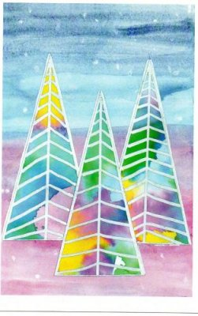
Kalėdiniai sveikinimai atėjo iš senų laikų. Senovės lietuviai tikėjo, kad kalėdiniai linkėjimai ir sveikinimai būtinai išsipildo.
Vienas kitam linkėdavo gero derliaus, daug gyvulių, artojams sveikatos.

Slide 6
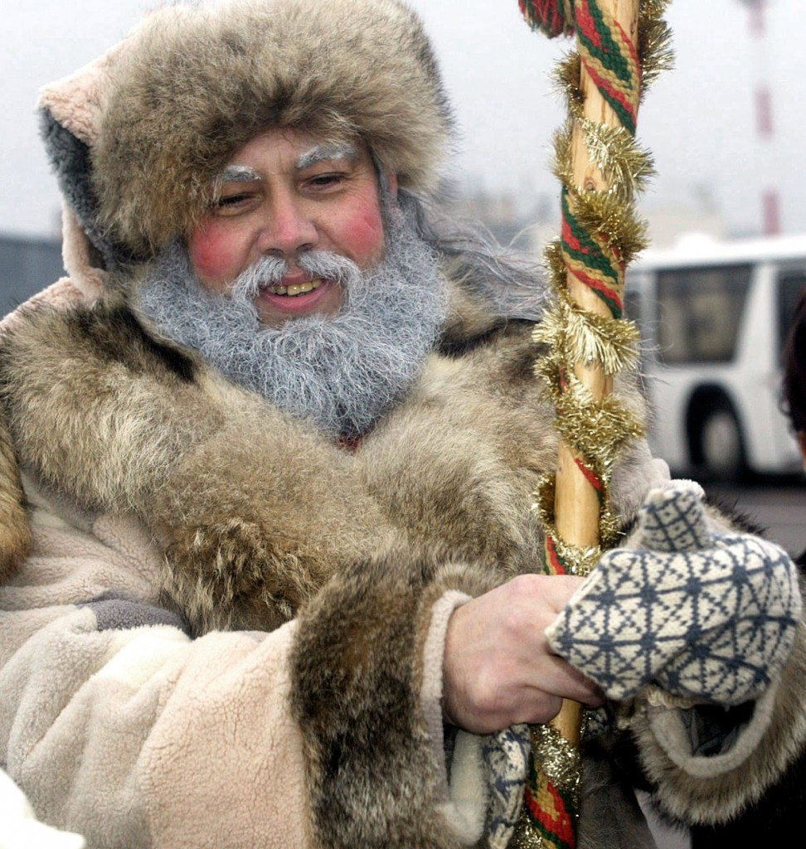
Po kiemus vaikščiodavo ir linkėjimus sakydavo persirengęs Kalėdų senis, arba Kalėda.

Slide 7
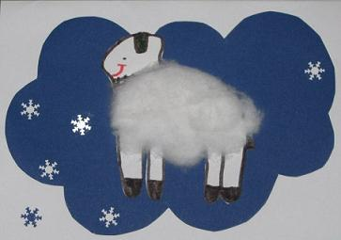
Kaip parašyti gražų kalėdinį sveikinimą?
Pirmiausia pagalvokime apie žmogų, kurį sveikinsime.
Linkėkime to, kas jam svarbiausia, ko jis labiausiai nori.
Meilės džiaugsmo, šilumos laukiant švenčių, per šventes ir ištisus metus !!!
Meilės džiaugsmo, šilumos laukiant švenčių, per šventes ir ištisus metus !!!

Slide 8
Kaip rašyti kalėdinį sveikinimą?
I etapas. Pasirengimas.
Pasirinkite tinkamą atviruką.
Pagalvokime, kurį žmogų sveikinsime. Vienaip sveikinsime artimus draugus, bendraamžius. Kitaip gimines, ypač vyresnius.
Pamąstykime, kas tam žmogui svarbu ir patinka, apie ką jis mėgsta pasakoti, ko nė už ką neatiduotų, kokius saldumynus labiausiai mėgsta ir pan.

Slide 9

II etapas. Juodraščio rašymas.
Nusibraižykime saulutę: jos centre – sveikinimo adresatas, spindulėliai- jo pomėgiai. Pagal pomėgius sugalvokime linkėjimus.

Slide 10

Linkėjimai draugui. Linkiu...
Išgirsti anekdotą apie save.
Sėkmingų varžybų.
Greito dviračio.
Sukurti daug gražių eilėraščių.
Naujų kompiuterinių žaidimų

Slide 11
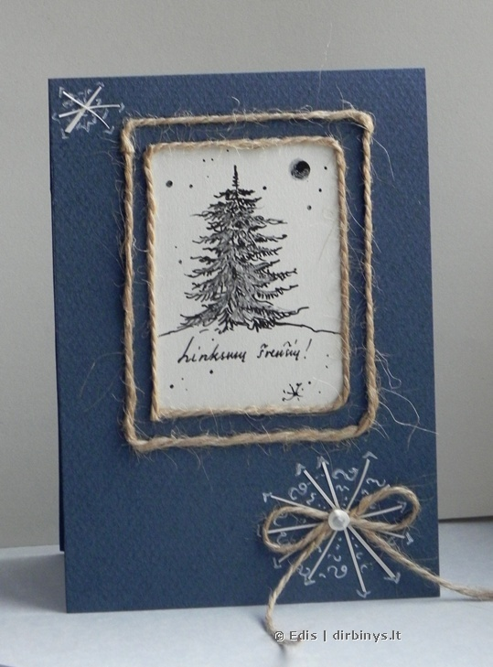
Gražu, jei sveikinimą parašysite savo sukurtame atviruke.

Slide 12
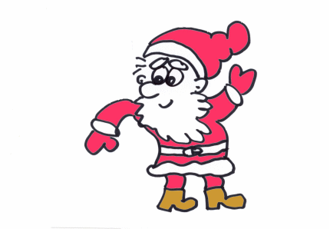
III etapas. Juodraščio tobulinimas.
Perskaitykite tai, ką parašėte.
Ar rašydami galvojote apie tą žmogų? Ar prisiminėte, kas jam svarbu? Ar nepadarėte klaidų?

Slide 13
Kalėdinį sveikinimą stenkimės parašyti be klaidų.
Švenčių pavadinimus rašome didžiąja raide. Pavyzdžiui: Kalėdos, Kūčios, Velykos, Joninės.
kalėdinis, naujametinis
Jei šventės pavadinimas yra iš kelių žodžių, tik pirmasis žodis rašomas didžiąja raide.
Pavyzdžiui: Naujieji metai, Motinos diena.
Sveikinimus reikia pradėti žodžiais:
Sveikinu Tave su Naujaisiais metais.
Sveikiname Jus su šv.Kalėdomis.

Slide 14
Sveikinimuose didžiąja raide rašomi žodžiai Jūs, Tu, Pone, Gerbiamasis, Mielas drauge, Drauguži...
Taip pat gali prireikti žodžių
džiaugsmas, linkėjimai, daug daug, stebuklas, elnias devyniaragis, te neužpusto pūga...

Slide 15
Tegul šiltas spindulėlis skleidžia šviesą iš Jūsų širdžių!
Tegul Kalėdų paukštė suteikia sparnus Jūsų svajonėms.
Linksmų šv. Kalėdų, džiugių kelionių atradimų.
Šilumos Jūsų namams, sveikatos Jums ir Jūsų artimiesiems!

Slide 16

Parašykite kalėdinį sveikinimą geriausiam draugui.
Pasveikinkite savo klasės draugus, mokytojus.

Slide 17
